Slide 1

TRDP协议培训
制作：李思龙
时间：

Slide 2
提纲
背景介绍
TRDP协议介绍
TRDP协议栈介绍

Slide 3
背景介绍

Slide 4
随着基于通信的列车控制系统的不断发展应用，这些控制系统将具有越来越多样化的功能，由于TCN中的MVB总线和WTB总线其具有的列车网络通信速率只有1.5Mb/s和1Mb/s,这样无法满足未来的列车网络控制的要求，具有高宽带，大容量，高度可靠性以及成本低廉的高速列车通信网络将成为下一代列车总线的必然发展趋势。

Slide 5
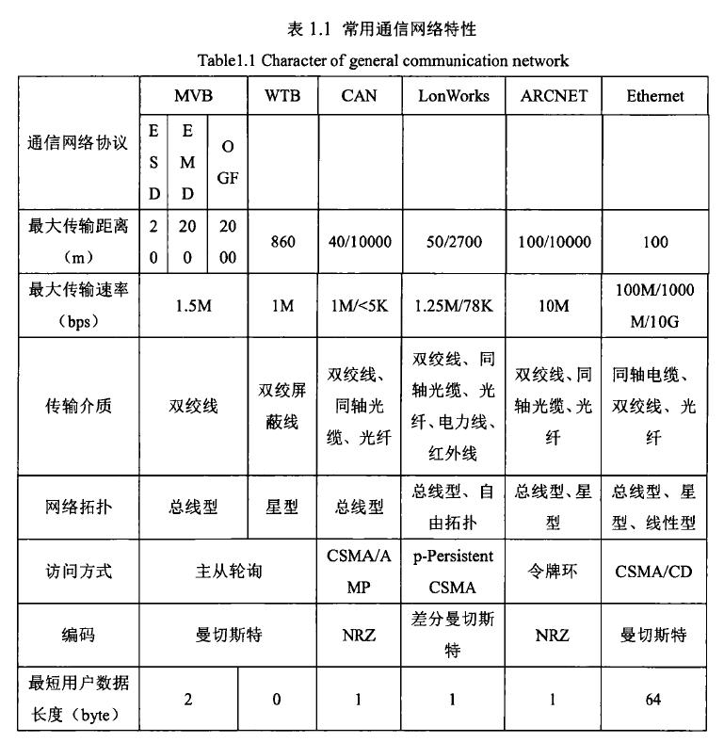
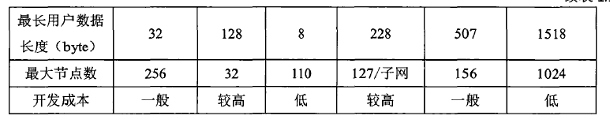

Slide 6
TRDP协议介绍

Slide 7
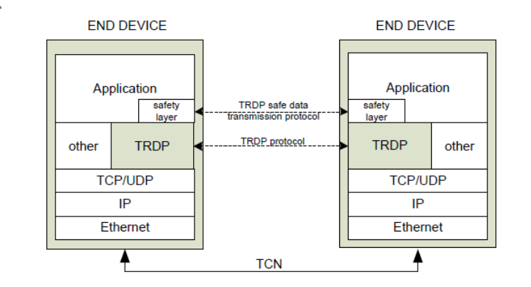
TRDP协议介绍列车实时数据协议TRDP(Train Real-time Data Protocol)由IEC 61375-2-3[3]定义，TRDP协议位于TCP/UDP传输层之上。TRDP主要用于过程数据(Process Data)和消息数据(Message Data)的传输。

Slide 8
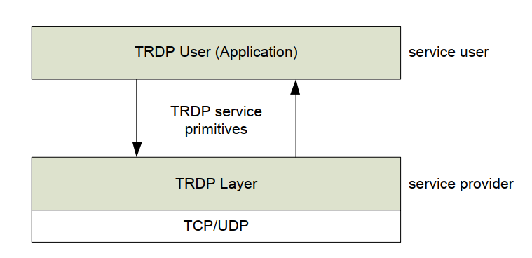
TRDP 层应在上层（应用程序）上为 TRDP 用户提供过程数据和消息数据通信服务，为过程数据和消息数据通信抽象地定义了此服务接口

Slide 9
过程数据（Process Data）
主要用于列车控制，传输命令和状态信息，数据量大，要求高可靠性、实时性和确定性，一般为周期性传送, 数据大小必须限制在1436字节之内。
消息数据（Message Data）
主要负责处理网络上的消息数据交互, 用于故障和诊断信息，数据量长短不一，一般都是按需传送，需要确保实时性。一个终端设备可以使用触发的方式给另外一个终端或多个终端设备发送消息数据。使用UDP传输，数据长度不得超过64KB；TCP传输，数据长度不得超过4GB。
协议 | 目的端口
过程数据（UDP） | 17224
消息数据（UDP） | 17225
消息数据（TCP） | 17225
注：IANA分配的端口与IEC 61375-2-3文所定义的不一致，以IANA分配的为准

Slide 10
角色
1）发布者（publisher ）：过程数据的源（source）；
2）订阅者（subscriber）：过程数据的宿（sink）；
3）请求者（requester）：过程数据的请求者。
模式
1）推模式(push)：不需确认应答的数据推送，即发布者周期性的将数据发送到一个或多个目的订阅者，订阅者直接接受数据，无需给出应答；
2）拉模式(pull)：需确认应答的数据推送，即请求者周期的将请求发送到一个或者多个发布者，发布者需给出应答，将相应数据发送到一个或多个订阅者。

Slide 11
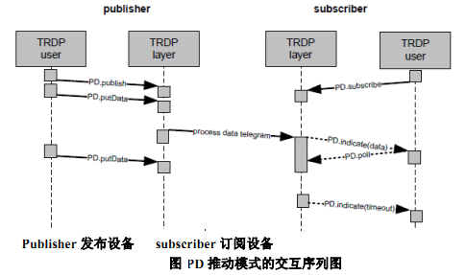
推通信模式
点对点，周期性不应答，源端知道接收端，单播；
点对多点，周期性不应答，源端知道接收端，常用于冗余组，单播；
点对多点，周期性不应答，源端不知道接收端，组播。

Slide 12
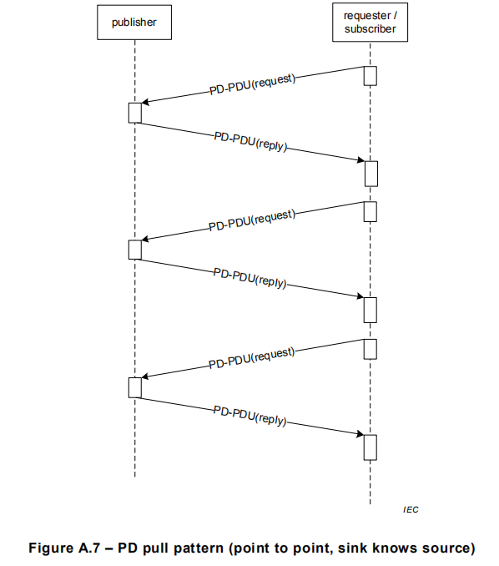
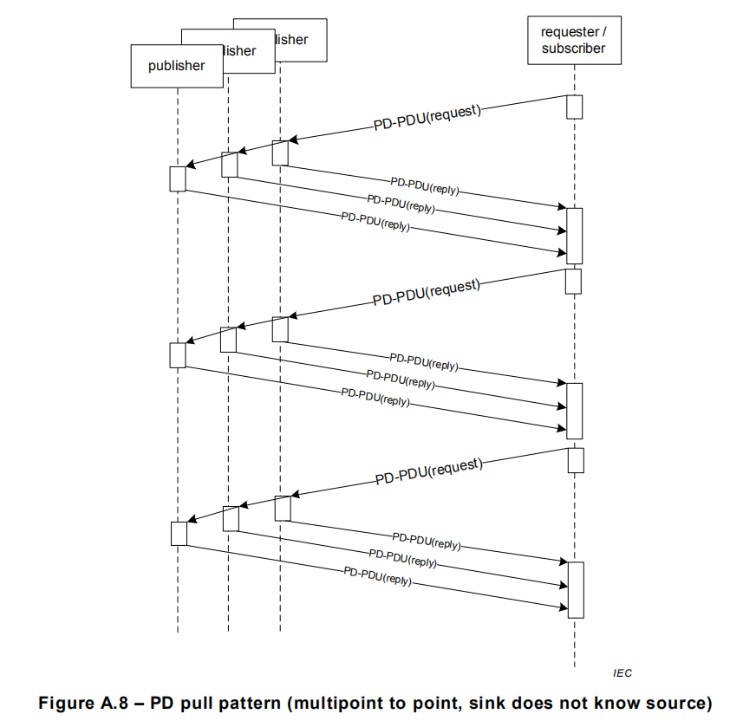
拉通信模式
点对点，无确认，接收端知道源端；
多点对点，无确认，接收端不知道源端

Slide 13
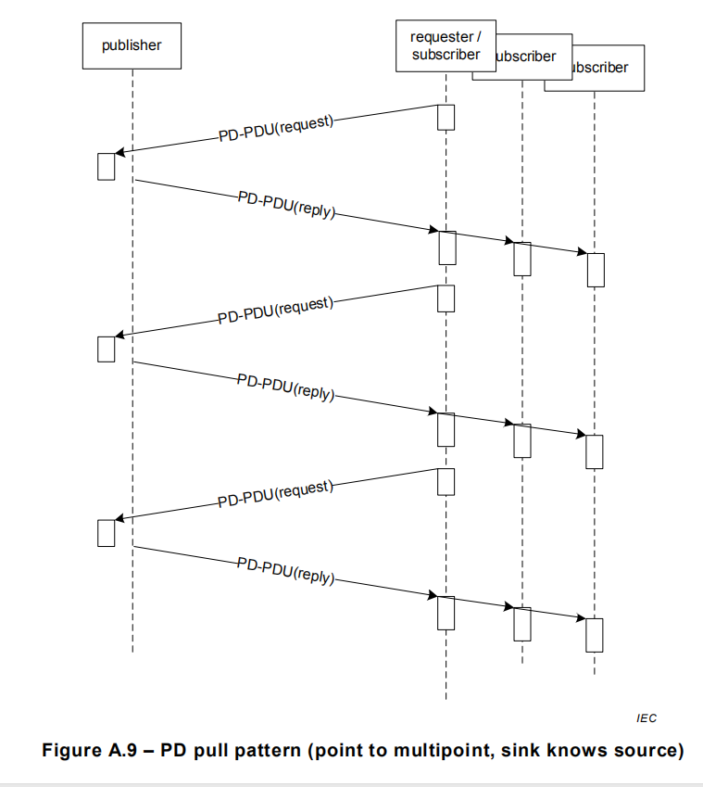
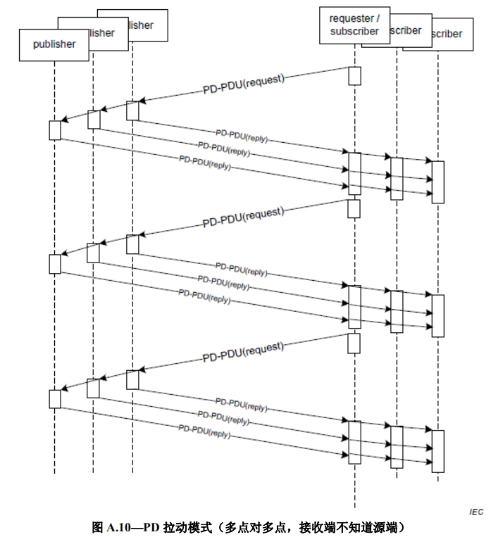
c) 点对多点，无确认，接收端知道源端
d) 多点对多点，无确认，接收端不知道源端

Slide 14
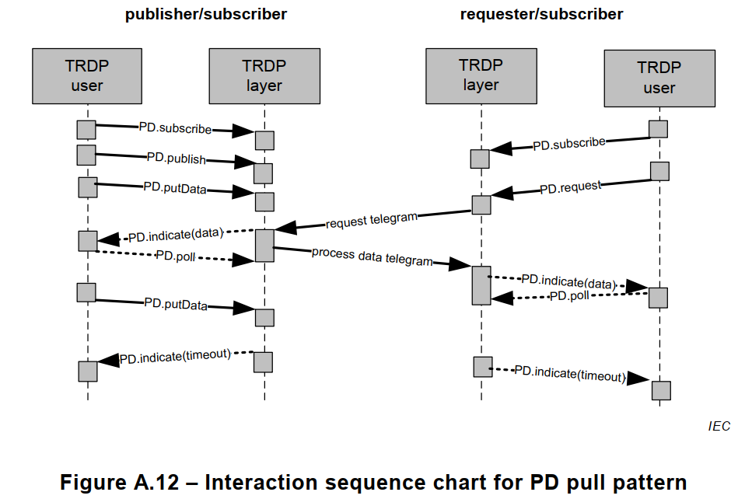

Slide 15
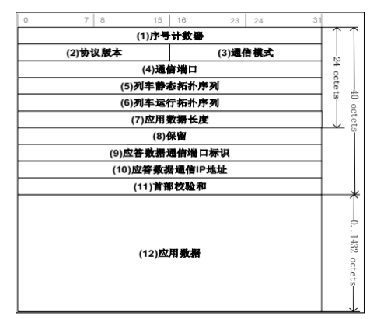
过程数据的报文格式
1）序号计数器：报文的序号，每发送一个报文，计数器加1。
2）协议版本：报文协议的版本号。
3）通信模式：推模式标识，固定为0x5064。
4）通信端口：通信端口号，应用程序不得使用 ComIds 1..999。
5）列车静态序列拓扑：用于标识静态网络拓扑的序列，随列车网络组成不同而改变，编组内通信为0，跨编组通信时为当前网络的etbTopCnt。
6）列车运行拓扑序列：用于标识运行状态下网络拓扑的序列，随列车运行方向不同而改变，编组内通信为0，跨编组通信时为当前网络的opTrnTopoCnt。
7)应用数据长度：实际应用的长度，不包括报文首部，也不包括末尾添0补充至4字节整数倍的数据长度。
8）保留：保留字段，用于后续扩展，目前固定为0。
9）应答数据通信端口标识：拉模式通信情况下，应答数据需要传输的通讯端口标识；推模式下固定为0。
10）应答数据通信IP地址：拉模式通讯情况下，应答数据需要传输的目的端IP地址；推模式下固定为0。
11）首部检验和：过程数据报文首部校验和。
12）应用数据：（0-1432字节）实际填充的应用数据，必须是4字节的整数倍，如果不是4字节的整数倍，末尾添0补充至4字节整数倍。

Slide 16
TRDP协议栈介绍

Slide 17
TRDP软件协议栈
TCNOPEN开源项目提供了TRDP协议开发的协议栈。，该协议栈对上层应用提供了接口调用函数，内部实现了过程数据与消息数据通信。
TRDP协议栈应用架构
过程通信：主要负责处理网络上的过程数据交互。
消息通信：主要负责处理网络上的消息数据交互。
TRDP执行：负责所有通信的流程控制，无论过程数据还是消息数据的具体处理流程都是通过TRDP执行模块来完成，对于过程数据提供了数据通知、请求、响应、确认、阻塞处理、通信序号过滤、IP地址过滤、对话处理等功能。对于消息数据TRDP执行提供了数据通知、请求、响应、确认、通信序号过滤、IP地址过滤、对话处理等功能。除了对过程数据和消息数据执行处理，TRDP执行还提供了通信调度、状态查询等辅助功能；
系统虚拟接口：是一个虚拟系统资源的函数库，对上层软件提供与系统无关的内存管理、网络接口、线程管理、队列和调试的函数接口。机车上的终端设备可能采用不同的操作系统实现。移植TRDP协议时，只需把系统虚拟接口中的函数转换成对应的系统资源即可。
功能软件包：提供了应用程序可能会用到的一些通信拓展功能，如文件传输、软件下载、SDT、调试消息记录等。

Slide 18
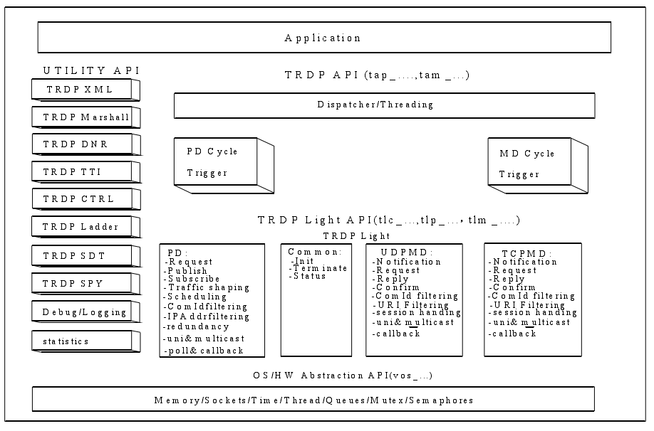

Slide 19
①TRDP XML─负责对以太网通信 XML 配置文件读取。
②TRDP Marshall─TRDP 用户数据的封装和解封。
③TRDP DNR─负责 TRDP 通信的 URI 与 IP地址进行解析。
④TRDP TTI─与 ETBN 节点进行通信，用于获取 ETBN 节点初运行后的特定信息。
⑤TRDP CTRL─负责对 ETBN 节点进行控制管理。
⑥TRDP LADDER─负责TRDP 通信的底层服务调用。
⑦TRDP SDT─负责 TRDP 安全数据通信的应用实现。
⑧TRDP SPY─支持对 TRDP 通信进行监视以及进行抓包分析。
⑨Debug/Logging─对 TRDO通信过程进行记录和诊断。
⑩Statistics─进行 TRDP 通信过程中的通信参数的统计汇总。

Slide 20
总结:
介绍了两种数据类型PD、MD，三种角色(发布者、订阅者、请求者)以及两种动作(PUSH、PULL)。
介绍了PD数据PUSH、PULL交互过程以及其报文结构。
介绍了TRDP协议栈以及代码结构。

Slide 21
THANKS

